Slide 1

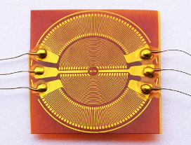
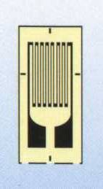

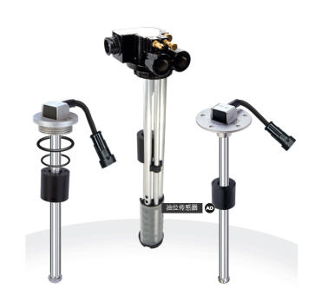
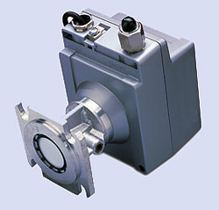
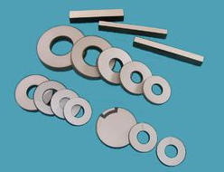
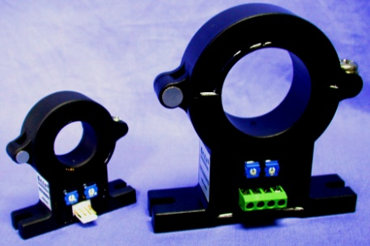
传感技术
测量系：张 洪
QQ:596541290 or企业微信 sunracer@hust.edu.cn

Slide 2
传感技术
1 教学目的
(1)目的在于让学生掌握传感技术的基本理论，要求掌握有关测量中常用的各种传感器的工作原理、输入输出特性、误差分析与补偿方法、相关检测电路、检测数据的处理；
(2)使学生能合理地选择和使用传感器，并进一步掌握传感器的实验研究方法；
(3)熟悉常用传感器在信息采集系统中使用时需注意的问题，同时了解传感器及检测技术的国内外研究概况与发展动向。

Slide 3
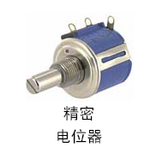
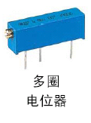
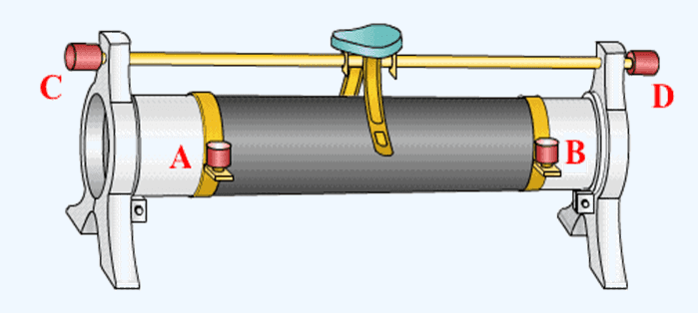
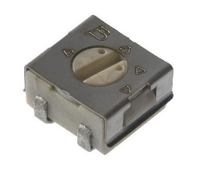
* 学习要求——举个电路的例子
知其然
知其所以然
应用电位器的电路，哪个更好？为什么？

Slide 4
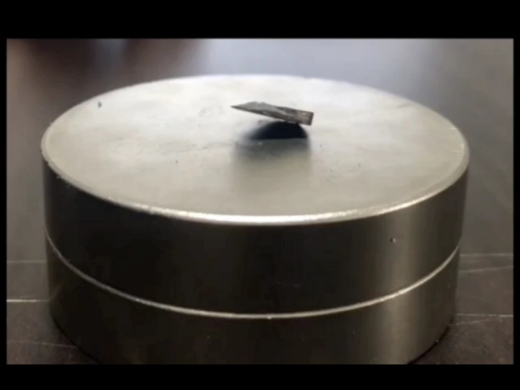
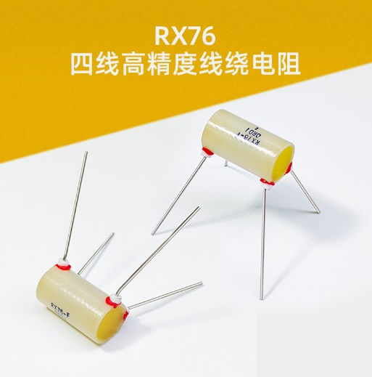

* 学习要求——再举个测量的例子
$$R=\frac{V}{I}$$
如何精确测量电阻值？
有些事情并不像看起来那么简单
“室温超导”材料LK-99
四端子电阻

Slide 5

传感技术
2 教材和参考书目
教材：
王化祥，传感器原理及应用(第6版)，天津大学出版社，2024
教辅：
王化祥,《传感器原理及应用》例题与习题（第2版）,天津大学出版社，2023
参考书目：
高成. 传感器与检测技术，机械工业出版社
刘焕成. 传感器与电测技术，清华大学出版社
吴朝霞等. 现代检测技术，北京邮电大学出版社
徐恕宏. 传感器原理及其设计基础，华中理工大学出版社
Pallas Areny, Ramon. Sensors and signal conditioning.
例题详解电子资料

Slide 6
传感技术
3 考核
总成绩主要由如下3部分组成：
① 考试卷面成绩 （60%）
简答题（4~5题，20分），计算分析题（6题左右，10~15分/题）
综合题（1题，10~15分）。
* 要记一些关键的公式；每章约10分。
② 实验成绩 （15%）
③ 考勤、作业、大作业报告等 （25%）

Slide 7
第一章 绪 论

Slide 8
本章主要内容
传感技术的地位与作用
传感技术的发展趋势
传感器的定义与分类
传感器的基本特性：*静态&动态特性
传感器性能与结构的关系：
直接变换，差动结构，反馈结构，
冗余结构
Notes:
传感器是被测对象信息感知的基础，本课程偏重于传感器部分的内容

Slide 9
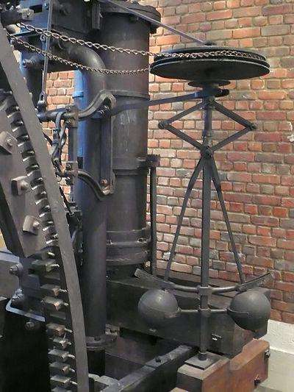
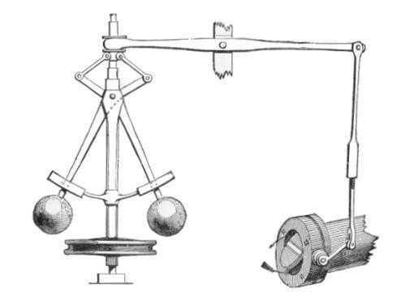
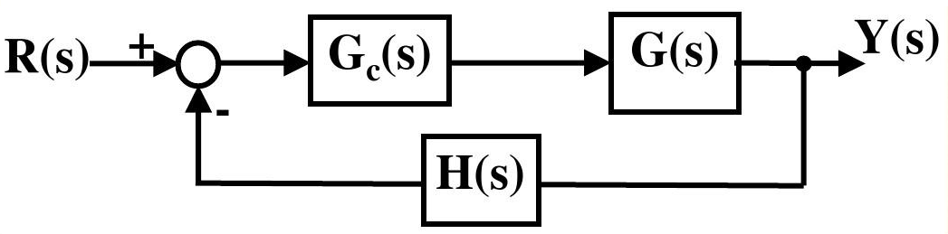
1 传感技术的地位与作用
1.1 传感器是自动化系统中的关键环节

Slide 10

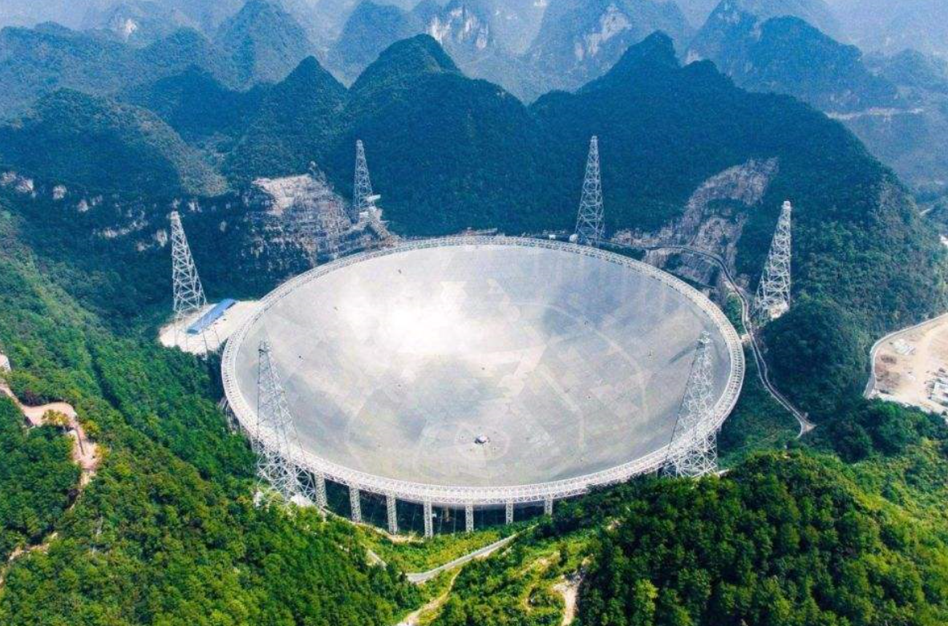
1 传感技术的地位与作用
1.2 促进科学研究
中国天眼-500米口径球面射电望远镜(FAST)
* FAST是世界上目前口径最大、最精密的单天线射电望远镜。它将在基础研究的众多领域，例如宇宙大尺度物理学、物质深层次结构和规律等方向提供发现和突破的机遇。
“中国天眼”之父 南仁东
* 截至2019年8月28日，已发现132颗优质的脉冲星候选体，其中有93颗已被确认为新发现的脉冲星。

Slide 11
1 传感技术的地位与作用
1.3 推动经济发展、社会进步
*各类产品生产的质量保障、食品安全、环境保护等等
*城市治安、交通管理（图像传感器）等
*老龄服务（跌倒报警器）等
比如触摸屏手机，即触觉传感器技术发展的产物

Slide 12
2 传感技术发展的趋势
“三新”
“五化”
新材料的开发应用
新工艺技术的应用
新效应的发现
固态化
集成化和多功能化
图像化
智能化
网络化

Slide 13
传感器的固态化
物性型传感器亦称固态传感器，目前发展最快。它包括半导体、电介质和强磁性体三类，其中半导体传感器的发展最引人注目。它具有灵敏度高、响应速度快、小型轻量等优点，而且便于传感器的集成化和多功能化。
传感器的集成化和多功能化
所谓的集成化，就是将敏感元件、信息处理或转换单元以及电源等部分利用半导体技术将其制作在同一芯片上。
所谓的多功能化，则意味着传感器具有多种参数的检测功能，如半导体温湿敏传感器，多功能气体传感器等。

Slide 14
传感器的图像化
传感器的应用不仅限于对某一点物理量的测量，而面向从一维、二维到三维空间的测量问题。
传感器的智能化
智能传感器是一种带有微型计算机兼有检测和信息处理及通讯功能的传感器。
它是将信号检测、驱动回路和信号处理回路等外围电路全部集成到一块基片上，具有自诊断、自动调整零点和量程、以及通信的功能。
AI算力也在向传感器端扩展，AI计算的边缘化和极边缘化是未来的发展方向之一——边缘计算(端侧计算)。

Slide 15
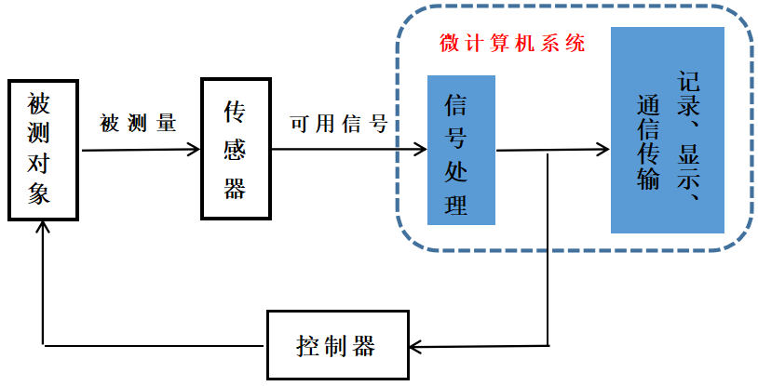
传感器的智能化（续）
Micro computer
Communication
Sensor
+
+ Artificial Intelligence
Smart Sensor
Intelligent Sensor
网络

Slide 16
传感器的网络化
无线传感器网络(WSN)由大量的低功耗传感器节点组成，通过无线通讯方式形成多跳自组织网络系统。
Internet构成逻辑上的信息世界，改变了人与人的交流方式。
WSN将逻辑上的信息世界与客观物理世界融合，改变了人与自然的交互方式，从而极大扩展了现有网络的功能和人类认识世界的能力。
智能体： agent
多智能体：multi-agent

Slide 17
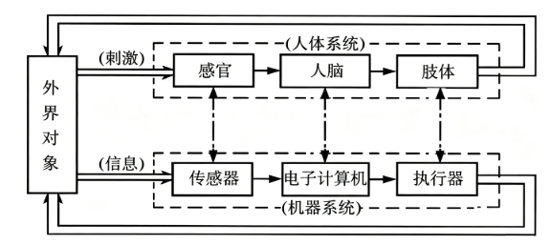
3 传感器的定义、组成与分类
3.1 定义
—能将规定的被测量按一定规律转换成可用信号输出的器件或装置。
物理量、化学量、生物量/其他
便于处理和传输的信号
人的五官：
眼睛 耳朵 鼻子 舌头 皮肤
视觉、听觉、嗅觉、味觉、触觉

Slide 18
传感器的主要内涵和特征：
输入端：一个指定的传感器只能响应某一规定的被测量。
输出端：可用信号。便于后续部件接收和处理的信号。最常用的是电信号，广义角度看也可以是其它信号。
输入输出之间的关系：具有规律性。同一个传感器转换规律具有复现性，不同传感器转换规律不同。
输入X
输出Y
传感器

Slide 19
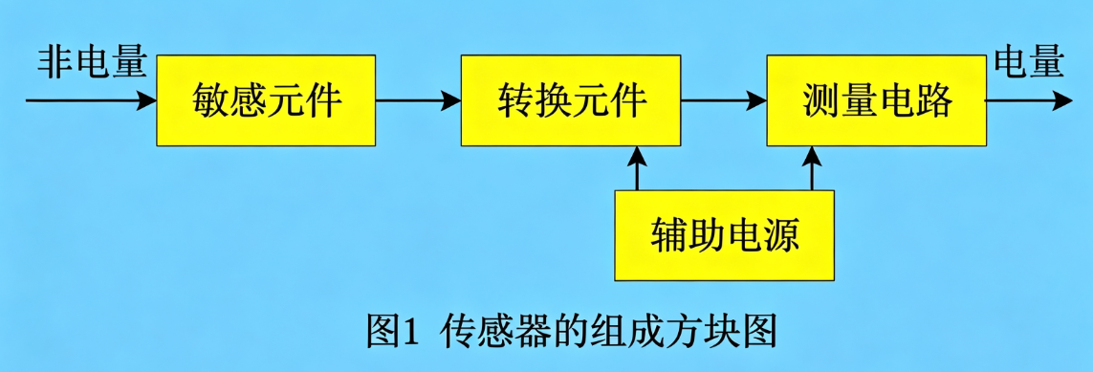
3.2 组成
传感器一般由敏感元件（预变换器）、转换元件和测量电路三部分组成，有时候还需要加辅助电源。

Slide 20

3.2 组成
敏感元件（预变换器）
在完成非电量到电量的变换时，并非所有的非电量都能利用现有手段直接变换为电量，往往是将被测非电量预先变换为另一种易于变换成电量的非电量，然后再变换为电量。
敏感元件：弹性膜片
转换单元：应变片
应变式传感器——测量力和形变

Slide 21
3.2 组成
转换元件
能将敏感元件感受到的非电量直接转换为电量的器件。
敏感元件的输出是它的输入，它把输入转换成电路参数，送给测量电路。
测量电路
将转换元件输出的电量变成便于显示、记录、控制和处理的有用信号的电路。

Slide 22
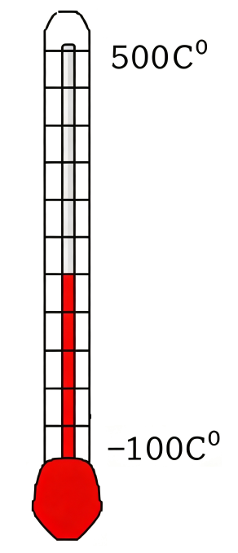
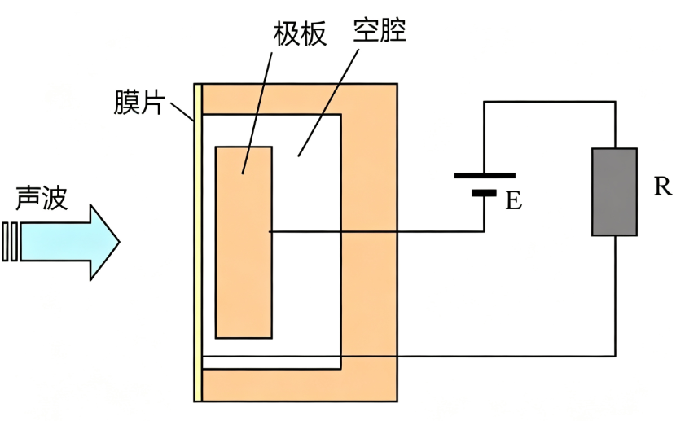
3.3 传感器的分类方法
按被测量分类
温度、压力、流量、位移等
玻璃温度计
按测量原理分类
应变式、电容式、电感式、压电式、光电式等
按信息能量变换方式分类
能量转换型、能量控制型
按传感器的构成分类
物性型、结构型
电容式麦克风

Slide 23
4 传感器的基本特性
4.1 传感器的静态特性
稳态工作条件下的输出—输入关系。
稳态工作状态是指传感器的输入量恒定或缓慢变化而输出量也达到相应的稳定时的工作状态。
输入X
输出Y
传感器
静态特性 vs 动态特性

Slide 24
4.1 传感器的静态特性
主要静态特性指标：
准确度（精度）、灵敏度、 线性度、 迟滞、死区、重复性、 噪声电平 、 分辨率（力）、测量范围和量程

Slide 25
（1）测量范围与量程
测量上限：传感器所能测量的最大被测量的数值（x_{max}) 。
测量下限：传感器所能测量的最小被测量的数值 (x_{min}) 。
测量范围：-50~150、 0 ~ 50、-50 ~ +50、 20 ~ 100
量程：测量上限和测量下限的代数差。
量程= x_{max}- x_{min}
+150⁰c
如：量程=150-（-50）=200
量程：Full Scale
-50⁰c

Slide 26
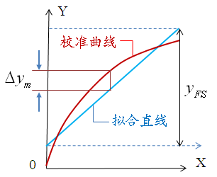
（2）线性度
线性度（非线性误差）用来说明静特性曲线偏离某种拟合直线的程度，通常以其最大偏差△y_{m}与满刻度输出值y_{FS}的比值来表示：
Δy_{m}——校准曲线与拟合直线间的最大偏差
y_{FS}——传感器满刻度输出。
量程：Full Scale

Slide 27
（2）线性度（续）
线性度是以一定的拟合直线或理想直线为基准直线算出来的, 基准直线（拟合直线）不同，线性度不同。
选择拟合直线的主要出发点：
获得最小的非线性误差
计算简便，使用方便
具体传感器特点——标准化

Slide 28
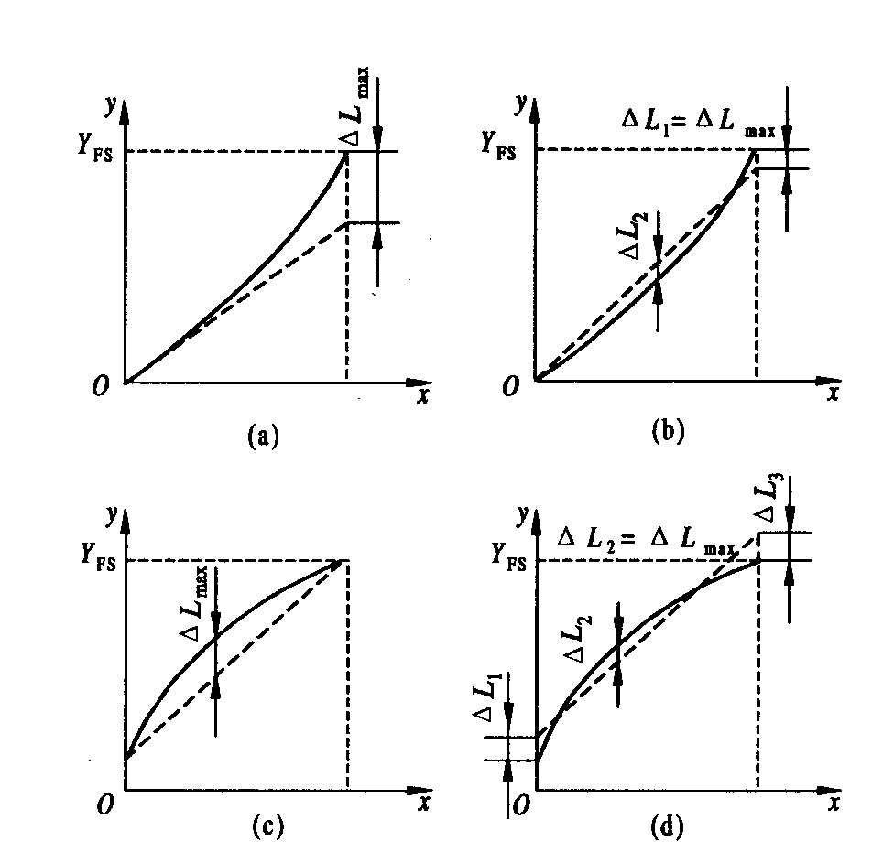
（2）线性度（续）
几种常用直线拟合方法：
(a) 理论拟合
(b) 过零旋转拟合
(c) 端点连线拟合（端基法）
(d) 端点平移拟合
(e) 最小二乘法
几种直线拟合方法示意图
(a) 理论拟合； (b) 过零旋转拟合；
(c) 端点连线拟合； (d) 端点平移拟合
*注：这部分可能考计算题
参见以后的数据处理部分

Slide 29
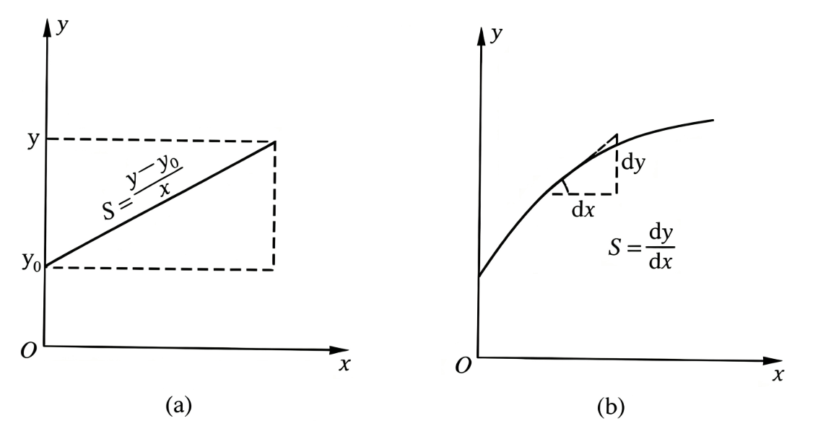
（3）灵敏度
灵敏度定义为输出量的微小增量与相应的输入量微小增量的比值。

Slide 30
（3）灵敏度
灵敏度的特性：
①灵敏度的高低是选择和设计传感器的重要依据之一；
②当传感器输出是几种因素作用的结果时，可以分别对各个因素确定其灵敏度；
③构成系统时，灵敏度与电路的放大倍数类同，即环节串联时灵敏度相乘，并联时灵敏度相加。

Slide 31
（4）迟滞（变差、滞环）
迟滞表示传感器在正、反行程期间输出—输入曲线的不重合程度。
y
△y_{m}
x
原因：磁特性，机械特性
* 和传感器原理有关：比如磁传感，具有弹性元件的传感器通常具有迟滞特性

Slide 32
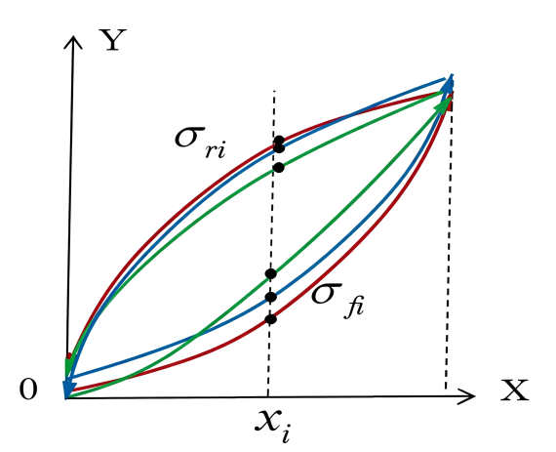
（5）重复性
重复性表示传感器在同一工作条件下，输入按同一方向作全量程、连续多次重复测量时所得特性曲线的一致程度。
：正反行程标准偏差最大值；
：系数，通常取2~3。
：正行程输入为x_{i}点的标准偏差
：反行程输入为x_{i}点的标准偏差

Slide 33
(6) 死区
指输入信号变化而输出信号没有相应变化的范围。
y
x
原因：如静摩擦
(7) 回差
当传感器同时具有死区和滞环两种非线性因素时，其综合影响是复杂的，通常称为回差。

Slide 34
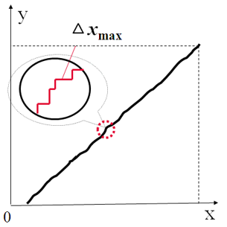
（9）最小检测量和分辨力
分辨力是传感器能感测到的被测量的最小变化量。有时用该值相对于满量程之百分数表示，则称为分辨率。
最小检测量是传感器能确切反映被测量的最低极限值。
其中：M为最小检测量，N为噪声电平，K为传感器的灵敏度，C为噪声系数（一般取1~5）。
两概念有关联，但也有区别

Slide 35
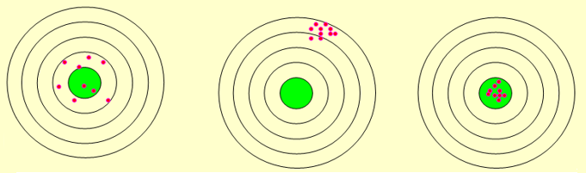
（10）准确度（精确度、精度）
（a）正确度高而精密度低
（b）正确度低而精密度高
（c）准确度高
测量精密度（precision of measurement）
测量正确度（correctness of measurement）
测量准确度（accuracy of measurement）
准确度，或称为精确度，简称精度，是精密度与正确度之和，反映了测量的综合优良程度，是各种指标的综合体现，是测量系统的终极指标。

Slide 36
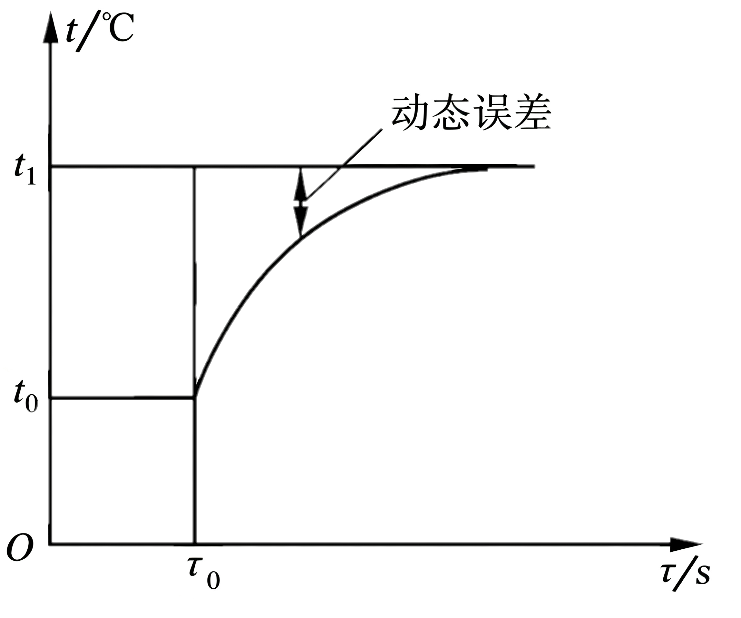
4.2 传感器的动态特性
反映传感器对于随时间变化的输入量的响应特性。温度传感器的热惯性表现出的动态误差。
动态误差：
反映被测量快速变化时传感器表现出的动态特性之一

Slide 37
4.2.1 动态数学模型
微分方程：
传递函数：
一阶传感器：
二阶传感器：
输入标准信号：
正弦输入：频域响应特性（稳态响应、频域响应）
阶跃输入：时域响应特性（瞬态响应）

Slide 38
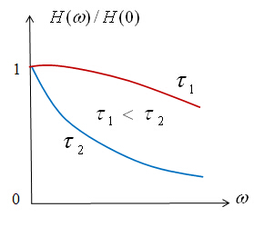
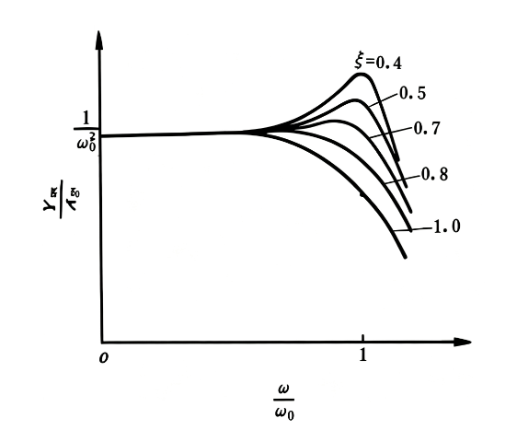
4.2.2 频率特性及其动态品质之间的关系
幅频特性：
相频特性：

Slide 39
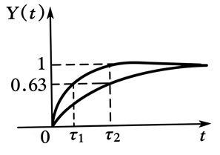
4.2.3 时域响应特性及其动态品质指标
一阶系统:
●动态品质指标：时间常数 τ

Slide 40
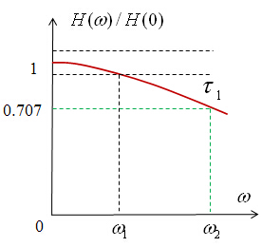
4.2.2 频率特性及其动态品质之间的关系（续）
频域性能指标：
通频带（transmission band）是指在规定的衰减值下，能通过的频率范围。一般采用3分贝带宽（幅度下降到0.707）。
工作频带（working band）是指满足精度指标要求下，能通过的频率范围。
相位误差（Phase error）

Slide 41
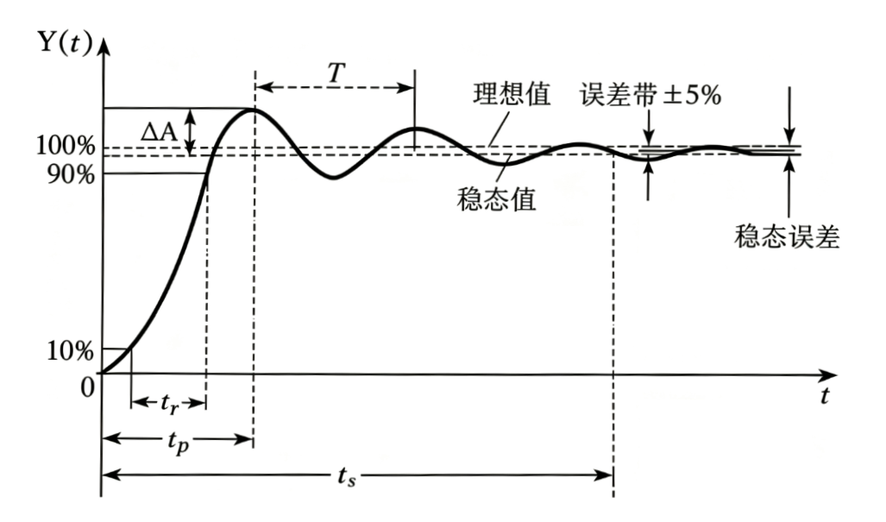
4.2.3 时域响应特性及其动态品质指标（续）
二阶系统:
动态品质指标：
●上升时间tr：稳态值的10%上升到90%的时间
●稳定时间ts：从阶跃输入开始到系统开始稳定在给定精度指标的时间
●峰值时间、超调量、振荡周期等

Slide 42
5 传感器性能与结构的关系（重点内容）
传感器结构分类：
直接变换型
差动型
平衡型—含有反馈环节
冗余型

Slide 43
5 传感器性能与结构的关系
如何分析传感器结构与传感器抗干扰能力的关系？
x
S+△S
y
N
设环境对传感器的影响表现为2个重要方面:
·灵敏度变化△S——>灵敏度干扰
·等效的噪声N ——>噪声干扰
重要

Slide 44
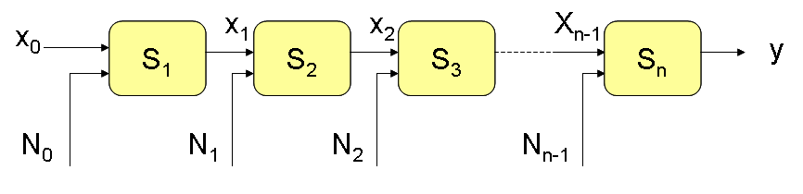
（1）直接变换型
在理想条件下,无干扰时：
①灵敏度扰动模型：
②加性噪声信号模型

Slide 45
（1）直接变换型
①元件灵敏度发生变化
忽略灵敏度扰动高阶无穷小
结论：在无噪声情况下，灵敏度干扰表现为：
①灵敏度变化引起的相对误差等于各个环节相对误差的代数和
②可相互补偿

Slide 46
②在有噪声情况下：
结论：
①总误差等于各变换环节输入端的噪信比总和
②总灵敏度一定，提高前面元件灵敏度可降低总噪声
③尽量降低第一个元件的噪信比

Slide 47
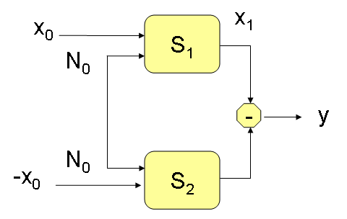
（2）差动型
带上问题：差动是一种常用的结构，有何优点？
*差动 VS 差分

Slide 48
（2）差动型
①系统灵敏度
*假定:两通道完全对称，
即 S₁=S₂=S
②灵敏度发生变化时：
③灵敏度的非线性补偿
_{二者相减：}
奇次非线性误差

Slide 49
④在有噪声情况下,若 N₁=N₂=N₀,并有 S₁=S₂=S，则有：
差动系统的优点总结：
①差动系统的灵敏度是单个系统的两倍。
②可补偿偶次非线性误差。
③对于相同条件引起的误差(如温漂)有很好的抑制作用。

Slide 50
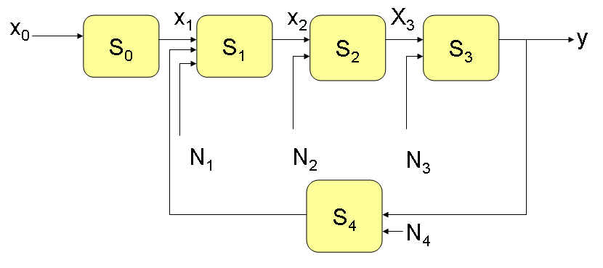
（3）平衡型（闭环反馈型）
(-)
深度负反馈条件下：

Slide 51
（3）平衡型（闭环反馈型）

Slide 52
（3）平衡型（闭环反馈型）

Slide 53
（3）平衡型（闭环反馈型）
小结：
1. 要求前向通道灵敏度足够大。（特别是S1）
2. 闭环环节特性（灵敏度、线性度、稳定性等）主要取决于反馈环节S4。
3. 系统噪声引起的误差主要取决于S1的噪信比。

Slide 54
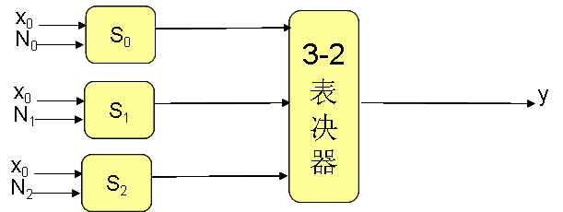
（4） 冗余型
问： 如何实现高可靠性的传感器？
可靠性工程设计方法，是一门专门学科，其中：
* 通过冗余配置传感器是实现高可靠性的构型之一。
更高级的技术：数据融合（data fusion）

Slide 55
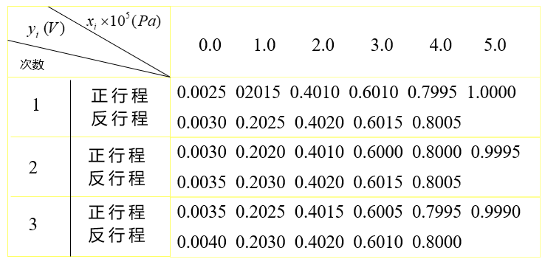
作业：1.
设有压力传感器的校准数据列于下表，试求（1）端基拟合直线；（2）端基线性度；（3）滞环误差；（4）重复性误差（λ=3）；（5）精（确）度。——参考例2-9
作业：2-6，2-11（只考虑端基点法）

Slide 56
END !

